Slide 1

操作系统
第二章 进程管理
主讲教师：张志超 授课班级：软件工程
2021-2022 第1学期

Slide 2
前情提要
01
操作系统有哪些特征
02
操作系统主要功能
并发性
共享性
虚拟性
异步性
处理机管理
存储器管理
设备管理
文件管理
用户接口
03
操作系统的三种基本类型
04
系统内核执行哪些操作
批处理操作系统
分时操作系统
实时操作系统
时钟管理
中断机制
原语
系统控制的数据结构及处理

Slide 3
本章内容
01
进程与线程
02
处理机调度
基本概念
状态与转换
进程控制
进程通信
… …
基本概念
调度的时机、切换过程
调度的准则与调度方式
调度算法
03
进程同步
04
死锁
概念
临界区
信号量
PV操作
经典同步问题
概念
处理策略
死锁的预防
死锁的避免
检测和解除

Slide 4

进程管理
第1节 进程与线程

Slide 5
进程与线程
01
02
03
04
05
进程的
概念和特征
进程的
状态与转换
线程概念
多线程模型
进程控制
进程通信

Slide 6
开始之前
01
02
03
为什么要引入进程
进程由什么组成
进程如何解决问题

Slide 7
操作系统 | 第二章 进程管理 | 第一节 进程与线程
01
02
03
04
05
进程的
概念和特征
进程的
状态与转换
线程概念
多线程模型
进程控制
进程通信

Slide 8

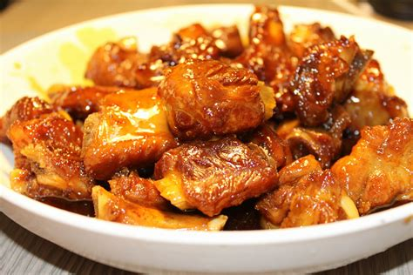
01 概念和特征
02 状态与转换
03 进程控制
04 进程通信
05 线程
顺序与并发
备菜
加油
蒜蓉
油麦菜
装盘
盐
蚝油
备菜
抄水
加油
葱姜蒜
加水
排骨
炒糖色
砂糖
醋，盐
收汁
装盘

Slide 9
01 概念和特征
02 状态与转换
03 进程控制
04 进程通信
05 线程
程序
01
程序（Program）
描述计算机所要完成的具有独立功能的，并在时间上按严格次序前后相继的计算机操作序列的集合。
02
程序的顺序执行
顺序性：一条接着一条执行，上一条结束是下一条开始的必要条件
封闭性：最终结果由初始条件决定，不受外界因素影响
可再现性：最终结果与执行速度和执行的时间无关，重复执行应得到一样的结果。
03
多道程序系统
计算机需要能够同时处理多个具有独立功能的程序
独立性：每道程序逻辑上独立
随机性：程序和数据的输入与执行的开始时间是随机的
资源共享性：CPU、IO、内存等

Slide 10
01 概念和特征
02 状态与转换
03 进程控制
04 进程通信
05 线程
程序
04
并发与并行
并发：一组逻辑上相互独立的程序或者程序段，在执行过程中，其执行时间在客观上相互叠加，即，一个程序段执行尚未结束，另一个程序段的执行已经开始。
并行：指一组程序按独立的，异步的速度执行。不等于时间上的叠加。
并发是宏观上的概念，对于程序中的指令来说是顺序的。
05
程序的并发执行
程序上的并发执行：IO与计算的并发执行；
程序段上的并发执行：部分程序段可以同时，或颠倒顺序执行
并发的影响：
对于共享资源的访问和操作
影响封闭性、可再现性

Slide 11
01 概念和特征
02 状态与转换
03 进程控制
04 进程通信
05 线程
实例：栈操作
e
压栈{
*top = e;
top++;
}
P{
压栈；
操作；
弹栈；
}
top
C
弹栈{
top--;
*e = top;
}
B
A

Slide 12
01 概念和特征
02 状态与转换
03 进程控制
04 进程通信
05 线程
实例：栈操作
e
压栈{
*top = e;
top++;
}
P1{
①压栈C；
②中断；
⑤弹栈；
}
P2{
③压栈D；
④操作；
⑥弹栈；
}
D
top
C
弹栈{
top--;
*e = top;
}
B
A

Slide 13
01 概念和特征
02 状态与转换
03 进程控制
04 进程通信
05 线程
进程的定义
01
定义
进程是程序在处理器上的一次执行过程。
进程是可以和别的进程并行执行的计算。
进程是程序在一个数据集上的运行过程，是系统进行资源分配和调度的一个独立单位。
进程是一个程序关于某个数据集合在处理器上顺序执行所发生的活动。
02
程序 VS 进程
进程是一个动态概念，程序是一个静态概念
进程具有并发性，而程序没有。程序不反映执行过程
进程是竞争计算机资源的基本单位
同一个程序可以开启多个进程

Slide 14
01 概念和特征
02 状态与转换
03 进程控制
04 进程通信
05 线程
进程的特征
01
动态性
因创建而产生，由调度而执行，因得不到资源而暂停，最后因撤销而消亡
02
独立性
是独立运行的基本单位，也是资源分配和调度的基本单位
03
并发性
多个进程可同时存在于内存中，能在一段时间内同时运行
04
异步性
进程以各自独立的不可预知的速度前进
05
结构特性
进程 = 程序段 + 数据段 + 进程控制块（PCB）

Slide 15
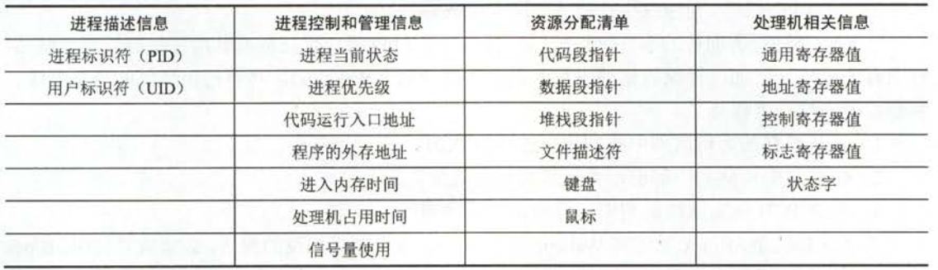
01 概念和特征
02 状态与转换
03 进程控制
04 进程通信
05 线程
进程控制块
进程创建时，操作系统新建一个PCB结构，之后它常驻内存，任意时刻可存取
进程执行时，操作系统通过PCB了解进程的运行状态
进程结束时，系统回收PCB
PCB是进程实体的一部分，是进程存在的唯一标识。

Slide 16
01 概念和特征
02 状态与转换
03 进程控制
04 进程通信
05 线程
进程的组织
01
链表
同一状态的进程其PCB成一链表，多个状态对应多个不同的链表
各状态的进程形成不同的链表：就绪链表、阻塞链表
02
索引表
同一状态的进程归入一个索引表（由索引指向PCB），多个状态对应多个不同的索引表
各状态的进行形成不同的索引表：就绪索引表、阻塞索引表
进程控制块列表
索引表
进程控制块列表
就绪
就绪
等待
等待

Slide 17
01 概念和特征
02 状态与转换
03 进程控制
04 进程通信
05 线程
进程上下文
01
程序段
程序段就是能被进程调度程序调度到CPU执行的程序代码段。
程序可以被多个进程共享，即，多个进程可以调用同一个程序。
02
数据段
进程对应的程序加工处理的原始数据
程序执行时产生的中间数据
程序执行产生的结果数据
PCB
各种
控制表
指针
正文集
（程序段）
数据集
03
上下文切换
保存当前P1现场，更新PCB信息，移入相应的队列
选择另一个进程P2，并更新其PCB
恢复P2现场
各种寄存器
栈区

Slide 18
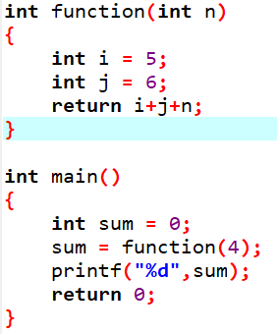
01 概念和特征
02 状态与转换
03 进程控制
04 进程通信
05 线程
进程上下文
1000
main（）｛
int sum = 0
1012
function（4）
sum <--
｝
j : 6
i : 5
11
4
15
2046
PC: 1012
function(int n)｛
sum ： 0
Sum ： 15
i = 5
j = 6
return

Slide 19
01 概念和特征
02 状态与转换
03 进程控制
04 进程通信
05 线程
切换时机
操作系统是中断驱动的，引起进程切换的中断分成一下三种
中断：中断发生时，操作系统保存当前运行进程（称为旧进程）的现场信息，调度新进程运行。
异常：当CPU在一条指令执行时检查到有一个或多个预定义的条件或错误产生时就会产生异常
系统调用：系统调用是对操作系统服务的一种显示请求，阻塞型系统调用发生时，则阻塞当前运行进程，操作系统调度操作系统的内核程序运行
中断发生时，操作系统暂停当前运行进程的执行，将CPU的执行模式切换到核心态，并通过执行进程调度程序选中一个新的就绪进程准备投入运行，这时完成进程上下文切换。

Slide 20
01 概念和特征
02 状态与转换
03 进程控制
04 进程通信
05 线程
进程切换
程序 1
操作系统
程序 2
I/O设备
当内核进行进程切换时，它需要保存当前运行进程的上下文，以便再次执行该进程时能够回到进程被切换前一刻的环境和状态继续执行下去。
进程n
main{
...
...
k: sleep()
sleep{
进程2
add_timer()
保存现场
main{
进程1
schedule()
}
系统应用软件
操作系统
定时时间到
中断
schedule()
k+1:
保存现场
地址空间
}
恢复现场
}

Slide 21
01 概念和特征
02 状态与转换
03 进程控制
04 进程通信
05 线程
进程与程序总结
01
联系
进程，是操作系统处于执行状态的程序的抽象
程序 = 文件（静态的可执行文件）
进程 = 执行中的程序
同一个程序多次执行过程对应为不同进程
如，一台电脑登录多个QQ号
进程的执行需要资源
内存：保存代码和数据
CPU：执行指令

Slide 22
01 概念和特征
02 状态与转换
03 进程控制
04 进程通信
05 线程
进程与程序总结
02
区别
进程动态的，程序是静态的
程序是有序代码的集合
进程是程序的执行，进程有核心态和用户态
进程是暂时的，程序是永久的
进程是一个状态变化的过程
程序是可以长期保存的
进程与程序的组成不同
进程的组成包括：程序，数据和进程控制块

Slide 23
01 概念和特征
02 状态与转换
03 进程控制
04 进程通信
05 线程
为什么引入进程
在多道程序同时运行的背景下，进程之间需要共享系统资源，这就导致各程序在执行过程中出现相互制约的关系，程序的执行就会表现出间断性的特征
这些特征是在程序的执行过程中发生的，是动态的过程，而传统程序本身是一组指令的集合，是静态的概念，无法描述程序在内存中的执行情况
即，我们无法从程序字面上看出他如何执行、何时停顿，也无法了解它与其他执行程序之间的关系。
因此，程序这个静态的概念已经不能如实反映程序并发执行过程的特征
为了深刻描述程序动态执行的性质乃至更好的支持和管理多道程序的并发执行，人们引入进程的概念

Slide 24
01 概念和特征
02 状态与转换
03 进程控制
04 进程通信
05 线程
什么是进程、进程由什么组成
进程是一个具有独立功能的程序关于某个数据集合的一次运行活动。
他可以申请和拥有系统资源
是一个动态的概念，一个活动的实体，不只是程序代码本身，还包括当前的活动，通过程序计数器的值和处理寄存器的内容来表示。
一个进程实体由程序段、数据段和PCB来表示，其中PCB是进程存在的唯一标识，程序段是进程运行程序的代码，数据段则存储程序运行过程中相关的一些数据。

Slide 25
操作系统 | 第二章 进程管理 | 第一节 进程与线程
01
02
03
04
05
进程的
概念和特征
进程的
状态与转换
线程概念
多线程模型
进程控制
进程通信

Slide 26
01 概念和特征
02 状态与转换
03 进程控制
04 进程通信
05 线程
进程的状态
01
创建态
进程正在被创建：申请和填充PCB；分配相应资源；之后转为就绪态。
02
就绪态
进程进入准备运行状态，即，除了处理机，其他资源均已准备完毕，一旦获取处理机，转为运行态。
03
运行态
程序在处理机上运行，单处理环境下，每一时刻最多只能有一个进程在运行。
04
阻塞态
又称等待态，进程为了等待某资源而暂停运行，资源齐全进入就绪态
否则，即使处理机空闲也不能运行
05
结束态
进程正从系统中消失，等待资源回收

Slide 27
01 概念和特征
02 状态与转换
03 进程控制
04 进程通信
05 线程
状态的转换
调度
PCB
资源
退出
创建
就绪
运行
结束
时间到、被强占
事件发生
等待事件
阻塞
一个程序从运行态到阻塞态是一个主动行为
而从阻塞态到就绪态是一个被动行为，需要其他相关程序协助

Slide 28
01 概念和特征
02 状态与转换
03 进程控制
04 进程通信
05 线程
问题：
当前PPT的运行状态？
能否从阻塞状态变成运行状态？为什么？
能否从就绪状态变成阻塞状态？为啥？

Slide 29

01 概念和特征
02 状态与转换
03 进程控制
04 进程通信
05 线程
进程状态队列
就绪队列1
■
由操作系统来维护一组队列，表示系统中所有进
程的当前状态
就绪队列2
…
就绪队列n
终止进程
处理机
■
接收进程
不同队列表示不同状态
就绪队列、各种等待队列
超时
事件1发生
等待队列1
等待事件1
■
事件2发生
等待队列2
等待事件2
根据进程状态不同，进程PCB加入相应队列
进程状态变化时，它所在的PCB会从一个队列
换到另一个
…
事件m发生
等待队列m
等待事件m

Slide 30
01 概念和特征
02 状态与转换
03 进程控制
04 进程通信
05 线程
挂起状态
01
挂起状态
由于进程优先级的引入，一些低优先级的进程可能处于较长的等待时间，从而被对换至外存。
提高处理机效率
为运行的程序提供足够的内存
用于调试，挂起被调试进程（从而对其地址空间进行读写）
02
挂起的原因
终端用户请求：用户进程运行期间发现有可疑的问题，希望将自己的程序静止下来--调试
父进程请求：父进程需要考查和修改子进程
负荷调节的需要：实时系统中为调节工作负荷将不重要的进程挂起
操作系统需要：检查运行中的资源使用情况

Slide 31
01 概念和特征
02 状态与转换
03 进程控制
04 进程通信
05 线程
状态转换（活动与静止）
01
挂起
进程从内存到外存
就绪挂起：从活动就绪到静止就绪。
高优先级阻塞程序 > 低优先级就绪程序，挂起低优先级进程
阻塞挂起：从活动阻塞到静止阻塞。
无程序处于就绪状态，或者就绪进程要求更多内存资源时，挂起阻塞进程，以提交新进程或者运行就绪进程。
从运行到就绪挂起：
对于抢占式系统，当有高优先级阻塞进程因事件出现而进入就绪挂起时，系统可能会把运行进程转到就绪挂起状态。
执行的进程暂停
就绪的进程不再调度
阻塞的进程即使事件出现也不调度

Slide 32
01 概念和特征
02 状态与转换
03 进程控制
04 进程通信
05 线程
状态转换（活动与静止）
02
激活
进程从外存到内存
就绪激活：从静止就绪到活动就绪。
没有就绪进程或静止就绪进程的优先级高于就绪进程
阻塞激活：从静止阻塞到活动阻塞。
当一个进程释放足够内存时，系统会把高优先级的静止阻塞激活
03
事件出现
进程等待的事件出现，如操作完成，申请成功等
阻塞到就绪：针对内存进程的事件出现
静止阻塞到静止就绪：针对外存进程的事件出现

Slide 33
01 概念和特征
02 状态与转换
03 进程控制
04 进程通信
05 线程
7状态转换
调度
PCB
资源
时间到、被强占
退出
创建
活动就绪
运行
结束
事件发生
等待事件
活动阻塞
挂起
激活
挂起
激活
挂起
事件
发生
静止就绪
静止阻塞

Slide 34
操作系统 | 第二章 进程管理 | 第一节 进程与线程
01
02
03
04
05
进程的
概念和特征
进程的
状态与转换
线程概念
多线程模型
进程控制
进程通信

Slide 35
01 概念和特征
02 状态与转换
03 进程控制
04 进程通信
05 线程
进程控制
系统使用一些具有特定功能的程序段来创建、销毁进程以及完成进程各状态间的转换，从而达到多进程高效率并发执行和协调，实现资源共享的目的。这些操作一般是由操作系统内核来实现的。
01
原语
执行期间不允许被打断
原语的程序段不允许并发执行
为了保证封闭性和可再现性，将进程控制用的程序段做成原语。
创建原语
撤销原语
阻塞原语
唤醒原语

Slide 36
01 概念和特征
02 状态与转换
03 进程控制
04 进程通信
05 线程
进程图（Process Graph）
A
用于描述一个进程的家族关系的有向树，树中结点表示进程
在进程 Pi 创建了进程 Pj 之后，称 Pj 是 Pi 的子进程。称 Pi 是 Pj 的父进程。
子进程可以继承父进程的资源
撤销父进程时，必须同时撤销子进程
B
F
C
D
G
H
E

Slide 37
01 概念和特征
02 状态与转换
03 进程控制
04 进程通信
05 线程
进程创建
01
创建进程的事件
用户登陆：分时系统中，用户在终端输入登陆信息，系统验证后，就会为用户创建进程
作业调度：批处理系统中，作业调度按一定算法调度到某作业时，创建进程，并为其分配资源
系统服务：系统根据需求，创建一个新的进程
用户请求：父进程创建子进程
02
进程创建的操作
为新的进程分配一个唯一的进程号，并申请一个空的PCB，未申请到则创建失败
为进程分配资源：为进程的程序和数据，以及用户栈分配必要的内存，内存不足则处于阻塞状态
初始化PCB：标识位，优先级，处理机状态等
就绪队列不满，的则插入就绪队列。

Slide 38
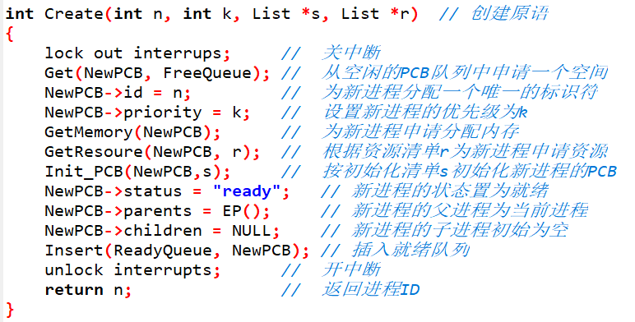
01 概念和特征
02 状态与转换
03 进程控制
04 进程通信
05 线程
创建原语
开始
申请PCB
成功？
初始化PCB
分配资源
将PCB插入就绪队列
加入进程家族或进程链
结束

Slide 39
01 概念和特征
02 状态与转换
03 进程控制
04 进程通信
05 线程
进程撤销
01
撤销进程的事件
正常结束：有专门指令通知OS。如，批处理系统中的Halt指令
异常终止：存储区越界，非法指令，IO故障
外界干预：父进程请求撤销、用户强制终止
02
进程撤销的操作
根据被终止进程的标识符找到PCB，获取进程状态
如果处于执行状态，终止进程执行，将处理机分配给其他进程
查看该进程是否有子进程，如果存在终止所有子进程
将该进程拥有的所有资源全部归还给父进程或归还给操作系统
将PCB从列表中删除

Slide 40
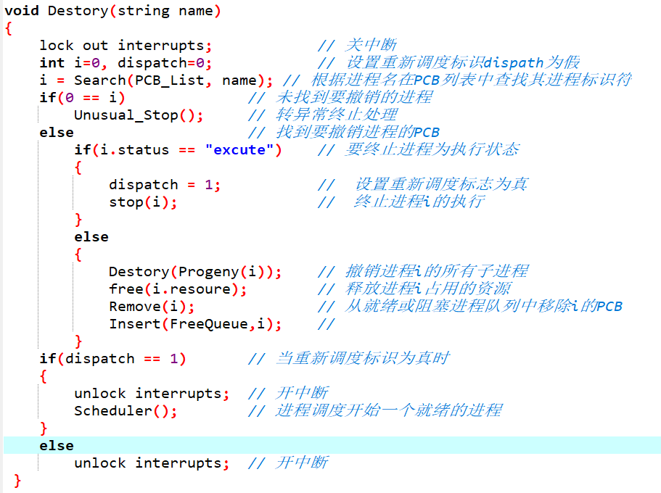
01 概念和特征
02 状态与转换
03 进程控制
04 进程通信
05 线程
开始
撤销原语
存在PCB？
出错
正在执行？
终止执行
查询进程家族或进程链
有子进程？
释放资源
释放PCB
结束

Slide 41
01 概念和特征
02 状态与转换
03 进程控制
04 进程通信
05 线程
进程阻塞
01
阻塞原语
P原语
当进程期待的某个事件尚未出现时，调用阻塞原语将自己阻塞起来
请求系统服务、启动某种操作、新数据尚未到达、无新工作可做。。。
进程自身调用，是一种主动行为
入口
进程阻塞的操作
保存当前进程的CPU现场
02
停止当前进程的运行，中断处理机
保护进程的CPU现场，以便之后调用该进程并从断点处执行
将进程状态由执行态转为阻塞态
将进程插入某事件的等待队列中
转到进程调度，从就绪队列中选择新的进程执行
设置当前进程的状态
被阻塞进程进入等待队列
转进程调度

Slide 42
01 概念和特征
02 状态与转换
03 进程控制
04 进程通信
05 线程
进程唤醒
01
唤醒原语
V原语
等待的事件出现时，由发现者进程调用唤醒原语将阻塞的进程唤醒，进入就绪态
其他进程调用，是一种被动行为
入口
进程唤醒的操作
从等待队列中摘下被唤醒进程
02
将被唤醒进程设置为就绪状态
从等待队列中摘下该阻塞进程
将其状态置为就绪
插入就绪队列
将被唤醒进程送入就绪队列
转进程调度或返回

Slide 43
操作系统 | 第二章 进程管理 | 第一节 进程与线程
01
02
03
04
05
进程的
概念和特征
进程的
状态与转换
线程概念
多线程模型
进程控制
进程通信

Slide 44
01 概念和特征
02 状态与转换
03 进程控制
04 进程通信
05 线程
进程通信
进程通信是指进程之间的信息交换。
进程通信根据通信的内容可以划分为两种，即控制信息的传送与大批量数据的传输
进程间控制信息的传送称为低级通信（同步与互斥）
低级通信一般只传输一个或几个字节的信息，以达到控制进程执行速度的作用
特点：效率低、通信对用户不透明

Slide 45
01 概念和特征
02 状态与转换
03 进程控制
04 进程通信
05 线程
进程通信
进程间大批量数据的传输称为高级通信
高级通信要传送大量的数据，不是为了控制进程，而是为了达到交换信息的目的
主要分为以下三类：
共享存储
消息传递
管道通信

Slide 46
01 概念和特征
02 状态与转换
03 进程控制
04 进程通信
05 线程
共享存储器系统
相互通信的进程共享某些数据结构或共享存储区，进程之间能够通过这些空间进行通信。
基于共享数据结构的通信方式
操作系统仅提供共享存储器，由程序员负责对公用数据结构的设置及对进程间同步的处理。
仅适于传递相对少量的数据，通信效率低下，属于低级通信。
生产者-消费者问题中的缓冲区

Slide 47
01 概念和特征
02 状态与转换
03 进程控制
04 进程通信
05 线程
共享存储器系统
相互通信的进程共享某些数据结构或共享存储区，进程之间能够通过这些空间进行通信。
基于共享数据结构的通信方式
基于共享存储区的通信方式
数据的形式和位置甚至访问控制都是由进程负责，而不是OS.
这种通信方式属于高级通信
需要通信的进程在通信前，先向系统申请获得共享存储区中的一个分区，并将其附加到自己的地址空间中，便可对其中的数据进行正常读、写，读写完成或不再需要时，将其归还给共享存储区。

Slide 48
01 概念和特征
02 状态与转换
03 进程控制
04 进程通信
05 线程
管道通信系统
管道，指用于连接一个读进程和一个写进程以实现它们之间通信的一个共享文件，又名pipe文件。
写进程以字符流形式将大量的数据送入管道；读进程从管道中读数据。
由于发送进程和接收进程是利用管道进行通信的，故又称为管道通信。
进程A
进程B

Slide 49
01 概念和特征
02 状态与转换
03 进程控制
04 进程通信
05 线程
管道通信系统
管道机制必须提供以下三方面的协调能力：
① 互斥，即当一个进程正在对pipe执行读/写操作时，其它进程必须等待。
② 同步，指当写进程把一定数量（如4KB）的数据写入pipe，便去睡眠等待，直到读进程取走数据后再把它唤醒。当读进程读一空pipe时，也应睡眠等待，直至写进程将数据写入管道后才将之唤醒。
③ 确定对方是否存在，只有确定了对方已存在时才能进行通信。
注意： ① 管道的读取操作是一次性操作
② 管道只能采用半双工通信，某一时刻只能单向通信

Slide 50
01 概念和特征
02 状态与转换
03 进程控制
04 进程通信
05 线程
消息传递系统
该机制中，进程不必借助任何共享存储区或数据结构，而是以格式化的消息作为单位。
将要通信的数据封装在“消息”中，利用操作系统提供的一组通信命令（原语），在进程间进行数据的交换。
基于消息传递系统的通信方式属于高级通信方式
直接通信方式，直接将消息发送给目标进程
间接通信方式，通过共享中间实体（邮箱）进行消息的发送和接收

Slide 51
01 概念和特征
02 状态与转换
03 进程控制
04 进程通信
05 线程
客户机-服务器系统*
主要用于实现不同计算机间的双向通信
主要实现方法：
套接字
远程过程调用RPC（Remote Procedure Call）
远程方法调用

Slide 52
01 概念和特征
02 状态与转换
03 进程控制
04 进程通信
05 线程
直接消息传递系统
直接通信原语
对称寻址方式：要求发送进程和接收进程都必须以显示的方式提供对方的标识符
send(receiver, message);
receive(sender, message);
例：send(P2, m1)、receive(P1,m1)
不足：一旦改变进程名称，则可能需要检查所有其他进程的定义，查看是否有对该进程就名称的引用，并进行修改。

Slide 53
01 概念和特征
02 状态与转换
03 进程控制
04 进程通信
05 线程
直接消息传递系统
直接通信原语
非对称寻址方式：接收进程需要与多个发送进程通信
发送进程需指定接收进程标识；
接收进程不需要命名发送进程，只需要获取完成通信后的返回值
send(receiver, message);
receive(id, message); // 接收来自任何进程的消息，id变量可设置为进行通信的发送放进程id或名字。

Slide 54
01 概念和特征
02 状态与转换
03 进程控制
04 进程通信
05 线程
直接消息传递系统
消息的格式
定长消息格式：单机系统环境中，发送进程和接收进程处于同一环境中，消息格式比较简单，以减少对消息的处理和存储的开销。但是发送长消息的用户不太方便。
变长消息格式：进程所发送的消息长度是可变的。系统开销大，但是方便用户使用。

Slide 55
01 概念和特征
02 状态与转换
03 进程控制
04 进程通信
05 线程
直接消息传递系统
进程同步的方式
无论发送进程还是接收进程，在完成消息的发送或接收后
发送进程阻塞，接收进程阻塞。用于进程之间的紧密同步，发送与接收进程间无缓冲
发送进程不阻塞，接收进程阻塞。发送进程可以尽快的把一个或多个消息发送给多个目标，接收进程平时处于阻塞状态，消息来了被唤醒
发送进程与接收进程都不阻塞。发送和接收进程都在忙着自己的事情，仅当发生某些事件使其无法继续进行时，才把自己阻塞起来等待。

Slide 56
01 概念和特征
02 状态与转换
03 进程控制
04 进程通信
05 线程
直接消息传递系统
通信链路
通信之前，使用“建立链接”命令，请求系统建立通信链路，使用后拆除。
无需明确提出建立链路请求，利用系统提供的发送原语，系统自动创建一条链路。
单向通信链路
双向通信链路

Slide 57
01 概念和特征
02 状态与转换
03 进程控制
04 进程通信
05 线程
信箱通信
信箱通信属于间接通信方式，需要通过某种中间实体（信箱）完成进程间通信，每个信箱都有一个唯一的标识符。
既可以实现实时通信，又可以实现非实时通信。
信箱的结构
信箱头，用以存放有关信箱的描述信息，标识符、拥有者
信箱体，由若干歌可以存放消息的信箱格组成
信箱头
进程A
发送
接收
进程B
格子
1
格子
2
格子
3
格子
…
接收
发送

Slide 58
01 概念和特征
02 状态与转换
03 进程控制
04 进程通信
05 线程
信箱通信
信箱通信原语
邮箱的创建和撤销
消息的发送和接收
Send(mailbox, message); // 将一个消息发送到指定邮箱
Receive(maibox, message); // 从指定邮箱接收一个
信箱的类型
私用邮箱
公用邮箱
共享邮箱

Slide 59
操作系统 | 第二章 进程管理 | 第一节 进程与线程
01
02
03
04
05
进程的
概念和特征
进程的
状态与转换
线程概念
多线程模型
进程控制
进程通信

Slide 60
01 概念和特征
02 状态与转换
03 进程控制
04 进程通信
05 线程
为什么引入线程
【案例】编写一个MP3播放软件。核心功能模块有三个：
（1）从MP3音频文件当中读取数据
（2）对数据进行解码
（3）把解压缩后的音频数据播放出来
main( ) { while(TRUE） {
Read( ); Decompress( ); Play( ); }
}
Read( ) { … } Decompress( ) { … }
Play( ) { … }
问题：
I/O
CPU
1. 播放出来的声音能 否连贯
2. 各个函数之间不是并发执行，影响资源的使用效率

Slide 61
01 概念和特征
02 状态与转换
03 进程控制
04 进程通信
05 线程
为什么引入线程
程序1 main( ) { while(TRUE） {
Read( ); }
}
Read( ) { … }
程序2 main( ) { while(TRUE） {
Decompress( ); }
}
Decompress( ) { … }
程序3 main( ) { while(TRUE） {
Play( ); }
}
Play( ) { … }
在进程内部增加一类实体，满足以下特性：
（1）实体之间可以并发执行
（2）实体之间共享相同的地址空间
存在的问题：
1. 进程之间如何通信，共享数据？
这种实体就是线程（Thread）
2. 系统开销较大：创建进程、进程结束、进程切换

Slide 62
01 概念和特征
02 状态与转换
03 进程控制
04 进程通信
05 线程
进程的特点
可拥有资源的基本单位
可独立调度和分派的基本单位
构成进程并发执行的基础
为了使进程能够并发执行，必须完成的操作：
创建进程、撤销进程、进程切换
缺点
时间空间开销大，限制并发度的提高
进程切换开销占的比重越来越大
进程间通信的效率也受到限制

Slide 63
01 概念和特征
02 状态与转换
03 进程控制
04 进程通信
05 线程
线程的概念
线程是轻量级的进程，是基本的CPU执行单元，是程序执行流的最小的单位
由线程ID、程序计数器、寄存器集合和堆栈组成
是被系统独立调度和分派的基本单位
可以创建、撤销另一个线程
线程自己不拥有系统资源，但他与其他属于同一个进程的线程共享进程的全部资源
线程也有就绪、阻塞和运行三种基本状态
引入线程后
进程只作为除CPU以外系统资源的分配单元
线程则作为处理机的分配单元
如果线程切换发生在同一进程内，只需要很少的时空开销

Slide 64
01 概念和特征
02 状态与转换
03 进程控制
04 进程通信
05 线程
线程的属性
轻型实体
只拥有必不可少的资源，如：线程状态，寄存器上下文和栈
独立调度和分派的基本单位
具有就绪、阻塞和执行三种基本状态
创建、终止时间比进程短
线程切换系统开销小
可并发
不同进程内的线程并发执行
不同进程间的线程并发执行
共享进程资源
共享进程的资源和文件
进程切换可不通过内核直接通信

Slide 65
01 概念和特征
02 状态与转换
03 进程控制
04 进程通信
05 线程
线程的状态
01
状态参数+TCB
寄存器状态：程序计数器PC堆栈指针
堆栈：保存局部变量和返回值
优先级：进程执行的优先程度
专有存储器：保存线程的局部变量
信号屏蔽
02
运行状态
执行态：线程正在获得处理机而运行
就绪态：具备执行条件，等待处理机的状态
阻塞态：执行过程中因某一事件而受阻，处于暂停执行的装填

Slide 66
01 概念和特征
02 状态与转换
03 进程控制
04 进程通信
05 线程
进程和线程的比较
代码
数据
打开文件
寄存器
堆栈
线程 = 进程 - 共享资源
线程
■
线程的优点：
一个进程中可以同时存在多个线程
各个线程之间可以并发地执行
单线程进程
各个线程之间可以共享地址空间和文件等资源
代码
数据
打开文件
寄存器
寄存器
寄存器
■
线程的缺点：
堆栈
堆栈
堆栈
一个线程崩溃，会导致其所属进程的所有线程崩溃
线程
多线程进程

Slide 67
01 概念和特征
02 状态与转换
03 进程控制
04 进程通信
05 线程
进程和线程的比较
代码
数据
打开文件
寄存器
堆栈
■
进程是资源分配单位，线程是CPU调度单位
■
进程拥有一个完整的资源平台，而线程只独享指令流执行的必要资源，如寄存器和栈
线程
■
线程具有就绪、等待和运行三种基本状态和状态间的转换关系
单线程进程
代码
数据
打开文件
■
线程能减少并发执行的时间和空间开销
寄存器
寄存器
寄存器
线程的创建时间比进程短
堆栈
堆栈
堆栈
线程的终止时间比进程短
同一进程内的线程切换时间比进程短
线程
由于同一进程的各线程间共享内存和文件资源，可不通过内核进行直接通信
多线程进程

Slide 68
01 概念和特征
02 状态与转换
03 进程控制
04 进程通信
05 线程
不同操作系统对线程的支持
单进程系统：MS-DOS
单进程多线程系统：pSOS
多进程系统：传统UNIX
多线程系统：现代UNIX

Slide 69
01 概念和特征
02 状态与转换
03 进程控制
04 进程通信
05 线程
用户级线程
进程
线程
管理过程全部由用户程序完成
操作系统提供一个在用户空间执行的线程库
线程的创建、调度和撤销
线程间通信、线程上下文切换
用户空间
12
12
21
21
22
22
23
23
24
11
24
11
13
13
TCB
TCB
TCB
TCB
内核空间
PCB2
PCB1
PCB2
PCB1
内核
线程库运行时系统

Slide 70
01 概念和特征
02 状态与转换
03 进程控制
04 进程通信
05 线程
用户级线程
特点：
不依赖操作系统内核
内核不了解用户线程的存在
课用于不支持线程的多进程操作系统
在用户空间实现线程机制
每个进程有私有的线程控制块列表
TCB由线程库函数维护
同进程内的用户线程切换速度快
无需用户态与内核态切换
进程
线程
用户空间
12
12
21
21
22
22
23
23
24
11
24
11
13
13
TCB
TCB
TCB
TCB
内核空间
PCB2
PCB1
PCB2
PCB1
内核
线程库运行时系统

Slide 71
01 概念和特征
02 状态与转换
03 进程控制
04 进程通信
05 线程
用户级线程
缺点：
线程发起系统调用而阻塞时整个进程进入等待
不支持基于线程的处理机抢占
除非当前运行的线程主动放弃，进程内其他线程无法抢占CPU
只能按进程分配CPU时间
所有线程共享进程的时间片，时间片较短
进程
线程
用户空间
12
12
21
21
22
22
23
23
24
11
24
11
13
13
TCB
TCB
TCB
TCB
内核空间
PCB2
PCB1
PCB2
PCB1
内核
线程库运行时系统

Slide 72
01 概念和特征
02 状态与转换
03 进程控制
04 进程通信
05 线程
内核级线程
由操作系统内核通过系统调用实现线程机制
由内核完成线程的创建、终止和调度
进 程
线 程
特点：
由内核维护PCB和TCB
线程执行系统调用而被阻塞不影响其他线程
线程的状态转换时空代价较大
通过系统调用，在内核实现
以线程为单位进行CPU分配
多线程的进程可获得更多的CPU时间
用户空间
内核空间
内 核
PCB
TCB

Slide 73
01 概念和特征
02 状态与转换
03 进程控制
04 进程通信
05 线程
轻权进程
内核支持的用户线程。一个进程可有一个或多个轻量级进程，每个轻权进程由一个单独的内核线程来支持。（Solaris/Linux）
进程1
进程1
UT
UT
UT
UT
UT
未绑定线程
永久绑
定线程
LW
P
LW
P
LW
P
LW
P
未绑定轻
权进程池
内核
KT
KT
KT
KT
KT
KT
CPU1
CPU1

Slide 74
01 概念和特征
02 状态与转换
03 进程控制
04 进程通信
05 线程
对应关系
用户线程
用户线程
用户线程
K
K
K
K
内核线程
K
内核线程
K
K
K
内核线程
一对一
多对一
多对多
并行性强
线程可多处理机运行
转换效率不高
切换效率高
内核不感知线程
并行性不高
结构复杂，实现困难

Slide 75
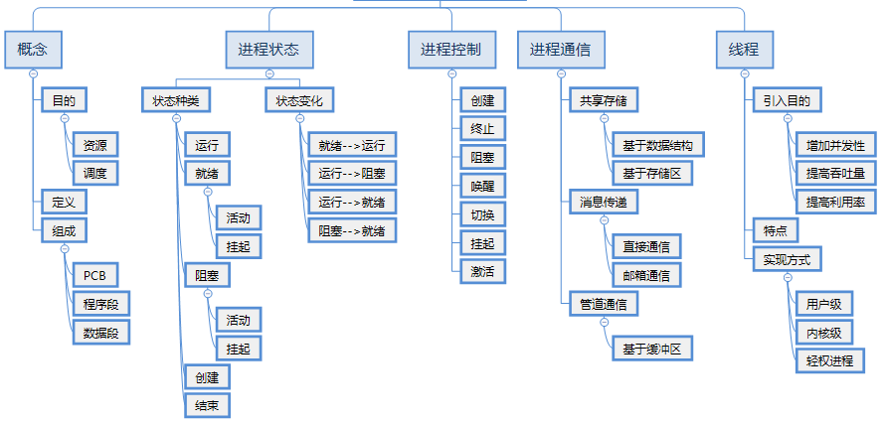
操作系统
第二章 进程管理
进程与线程
（★ ★ ★ ）进程的概念、进程与程序的异同、进程的组织结构（PCB的构造与功能）
（★ ★ ★ ）线程的概念及其与进程的异同
（★ ★ ★ ）进程的三状态及其转换，引起进程转换的经典事件

Slide 76
操作系统
第二章 进程管理
进程与线程
（★ ★ ★ ）进程的概念、进程与程序的异同、进程的组织结构（PCB的构造与功能）
（★ ★ ★ ）线程的概念及其与进程的异同
（★ ★ ★ ）进程的三状态及其转换，引起进程转换的经典事件

Slide 77
下课！再见~
处理机调度
主讲教师：张志超 授课班级：软件工程
2021-2022 第1学期

